Slide 1
Linux应用 期末考试安排

Slide 2
期末考试时间和地点
考试时间：17周（6月27号）周三晚
7：00～9：00
考试地点：
二教208：计算机16-1～3
二教209：信息16-1～2，计创16，信管15，其他
请提前十五分钟进考场

Slide 3
关于考试
题型：单项选择题，填空题，简答题，编写命令，综合编程；
期末考试采用闭卷；
期末总评成绩的计算方法：
笔试成绩占(70%)+平时(15%)+实验(15%)
实验报告上传截止日期：第17周周五。

Slide 4
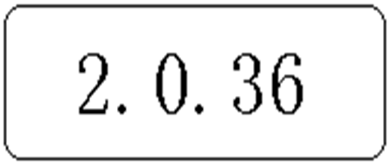
第1章 Linux概述
Linux操作系统的特点：
1．多任务、多用户 4．丰富的网络功能
2．良好的兼容性 5．高度的稳定性
3．良好的可移植性 6．友好的用户界面
GNU与自由软件；
Linux版本号；
主版本号
末版本号
次版本号

Slide 5

GNU与自由软件
GNU计划，又称革奴计划，是由麻省理工学院的研究员Richard Stallman在1983年9月27日公开发起的。它的目标是创建一套完全自由的操作系统。 GNU计划就是要打破商业软件使用付费的枷锁；GNU计划下的任何软件，不只提供软件使用权、也提供软件源代码；
Richard Stallman在此基础上提出了自由软件（Free Software）的概念。并成立了自由软件基金会（Free Software Foundation,FSF）实施GNU计划。
FSF提出通用公共许可证（General Public Lincense,GPL）GPL允许用户自由下载，分发、修改和再分发源代码公开的自由软件，并可以向使用者收取一定服务费，但不允许任何人将源代码与服务做任何形式的捆绑与销售。
目前全世界范围有无数自由软件开发自愿者加入GNU计划，并已经推出一系列自由软件来满足用户在各方面的需求。Linux是GNU的一个重要实现。
GNU的标志

Slide 6
Linux内核版
Linux的内核版本号由3个数字组成，一般表示为X.Y.Z形式。其中：
X：表示主版本号，通常在一段时间内比较稳定。
Y：表示次版本号。偶数表示此内核版本是正式版
本，可以公开发行；奇数表示此内核是测试版
本，还不太稳定，仅供测试。
Z：表示修改次数。数值越大，表示修改次数越多，
版本相对更完善。
主版本号
末版本号
次版本号

Slide 7
第2章 Linux内核
Linux内核，管理着整个计算机系统的软硬件资源。控制整个计算机的运行。提供相应的硬件驱动程序和网络接口程序，并管理所有应用程序的执行，决定着系统的性能和稳定性。
Linux内核子系统包括：进程调度、内存管理、虚拟文件系统、网络接口、进程间通信。
每一部分的功能及作用如下：

Slide 8
Linux内核
进程调度（SCHED）:控制进程对CPU的访问。当需要选择下一个进程运行时，由调度程序选择最值得运行的进程；
内存管理（MM）允许多个进程安全的共享主内存区域；
虚拟文件系统（VirtualFileSystem,VFS）隐藏了各种硬件的具体细节，为所有的设备提供了统一的接口，VFS提供了多达数十种不同的文件系统；
网络接口（NET）提供了对各种网络标准的存取和各种网络硬件的支持；
进程间通讯(IPC) 支持进程间各种通信机制。

Slide 9
Linux内核的技术特点
1. Linux内核被设计成宏内核结构。
2. Linux内核在2.6版本之前是单线程结构。
3. Linux内核支持动态加载内核模块。
4. linux简化了分段机制，内核采用虚拟内存技术。
使得内存空间达到4GB。其中0~3G属于用户空间，这个空间对系统中的其他进程是不可见的，称为用户段，3G~4G属于内核空间，称为内核段。因为每个进程可以通过系统调用进入内核，最高的1GB内核空间则为所有进程以及内核所共享。

Slide 10
第3章 Linux系统安装
在虚拟机中安装Red Hat Linux 9.0 的过程
1.安装完VMware Workstation后，启动
VMware Workstation，新建一个虚拟机；
2.下载操作系统的镜像ISO文件；
3. 通过ISO文件安装操作系统;
4. 执行相关配置即可;

Slide 11
第4章 图形界面与命令行
Linux图形化管理系统主要由以下两部分组成。
（1）X Window系统。
（2）GNOME、KDE

Slide 12
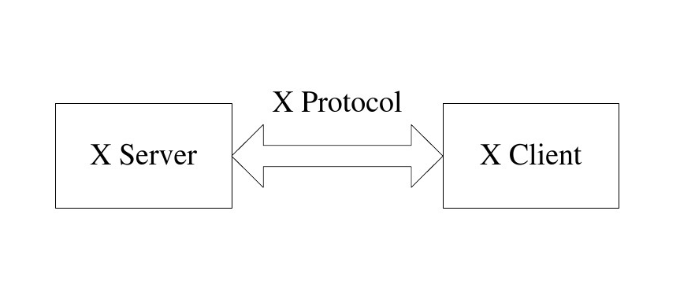
X Window 架构
X Window从逻辑上分为三层：
X服务器——X Server
X客户端——X Client
X通讯协议——X Protocol
这样做的优点是你可以把服务器运行于和你的显示器所在的机器不同的另一台机器上。

Slide 13
虚拟终端
Linux虚拟终端，可为用户提供多个互不干扰、独立工作的工作界面。用户面对的虽然是一套物理终端设备，但是仿佛在操作多个终端设备。每个终端之间相互独立。本地登录默认有7个，1~6是字符界面，第7个是图形化用户界面（启动后）。
用户可以相同或不同的用户账号登陆各虚拟终端，终端之间可以相互切换。

Slide 14
第5章、6章 Linux命令
shutdown、exit、reboot
date、cal
pwd、cd、
ls、cp、rm、mkdir、cal、find、grep、wc、cat、more、less、touch、head、tail、tar、df、chmod、ln、mount
useradd、passwd、su
ps、 jobs
service、nslookup 、rpm

Slide 15
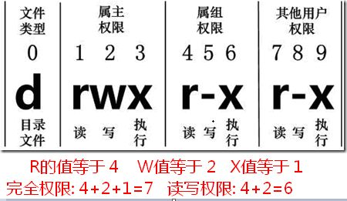
第7章 文件系统
Linux对文件设定了三级权限：文件所有者、与文件所有者同组的用户、其他用户。对文件的访问主要是三种处理操作：读取、写入、执行。

Slide 16
VFS中对象的演绎
VFS的基本思想：引入一个通用文件模型，能够表示所有支持的文件系统。对于一个具体实现的文件系统，在处理时，需要将其进行概念上的转换，类似面向对象的概念。
通用文件模型主要有下列对象类型组成：
（1）超级块对象（superblock object）
存放文件系统相关信息：例如文件系统控制块
（2）索引节点对象（inode object）
存放具体文件的一般信息：文件控制块/inode
（3）文件对象（file object）
存放已打开的文件和进程之间交互的信息
（4）目录项对象（dentry object）
存放目录项与文件的链接信息

Slide 17
Linux系统主要目录说明
/bin ：通常存放用户最常用的一些基本命令
/sbin ：这个目录是用来存放系统管理员的系统管理程序。
/boot ：这个目录存放的都是系统启动时要用到的各种文件。
/etc ：最重要的目录。存放系统管理要用到的各种配置文件。
/dev：dev 是设备（device）的英文缩写。这个目录对所有的用户都十分重要。因为在这个目录中包含了所有linux系统中使用的外部设备。
/home ：系统中所有普通用户的宿主(家)目录，新建用户账户后，系统就会自动在/home中创建一个与账户同名的子目录，作为该用户的宿主目录。
/lib ：lib是库（library）英文缩写。这个目录是用来存放系统动态连接共享库的库文件。
/mnt ：这个目录在一般情况下也是空的。可以临时将别的文件系统挂在这个目录下。

Slide 18
Linux系统主要目录说明
链接的概念、符号链接与硬链接的区别
目录中每一对文件名称和索引节点号称为一个链接；
一个文件有唯一的索引节点号与之对应，一个索引节点号，却可以有多个文件名与之对应。这就是链接的概念。链接又分软链接和硬链接。
硬链接只能引用同一文件系统中的文件，它引用的是文件在文件系统中的物理索引（也称为索引节点）。当移动或删除原始文件时，硬链接不会被破坏。
符号链接是一个指针，指向文件在文件系统中的位置。符号链接可以跨文件系统，如果原始文件被删除，所有指向它的符号链接也就都失效了。

Slide 19
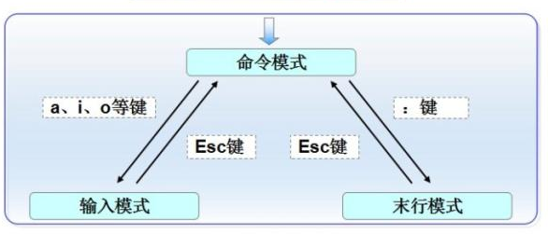
第8章 Linux下的C编程
Vi编辑器的工作模式包括三种：
命令行模式——编辑器的普通操作，如移动光标、
查找/替换等。
文本插入模式——在编辑器内输入文本信息。
末行模式——执行特殊命令
Vi编辑器的三种模式可相互切换。

Slide 20
三种模式的相互切换
启动vi后首先就是处于命令行模式。在任何模
式下，键入“Esc”键都会自动进入命令模式。
在命令模式下输入插入命令i、附加命令a、打开命令o、等都可以进入文本输入模式，也称编辑模式或插入模式。
在命令模式下，按“:”键即可进入末行模式。

Slide 21
Linux编程工具
编辑器——Linux中最常用的编辑器有Vi（Vim）和 Emacs，它们功能强大，使用方便，广受编程爱好者的喜爱。
编译链接器——在Linux中，最常用的编译器是Gcc编译器。
调试器——Gdb是绝大多数Linux 开发人员所使用的调试器，它可以方便地设置断点、单步跟踪等，足以满足开发人员的需要。
项目管理器——Linux中的项目管理器“make”有些类似于Windows中Visual C++里的“工程”，它是一种控制编译或者重复编译软件的工具，另外，它还能自动管理软件编译的内容、方式和时机，使程序员能够把精力集中在代码的编写上而不是在源代码的组织上。

Slide 22
GDB调试器
GDB的主要的功能：
（1）查看文件；
（2) 设置断点；
（3）查看断点情况；
（4）监视程序中变量的值；
（5）单步运行；
（6）恢复程序运行；

Slide 23
第9章 Linux进程
调度启动是系统按用户要求的时间或方式执行特定的进程。Linux中可实现at调度、batch调度和cron调度 :
在指定时刻执行命令序列—at命令
Batch调度与at命令几乎一样，区别在于at命令是在指定时间内很精确地执行指定命令，而batch命令，如果不指定运行时间，进程将在系统较空闲时运行。
at调度和batch调度中指定的命令只能执行一次。但在实际的系统管理中有些命令需要在指定的日期和时间重复执行，cron调度是可以设置周期性的执行命令。

Slide 24
at调度
例如，设置at调度，要求在2018年12月31日23时59分
向登录在系统上的所有用户发送Happy New Year信息。
［root@ Linux root］# at 23:59 12312018
at> wall Happy New Year!
at> <EOT>
job 1 at 2018-12.31 23:59

Slide 25
cron调度
cron启动后，将先检查是否有用户设置了crontab文件，如果没找到，就转入“休眠”状态，释放系统资源，因此，该后台进程占用资源极少。它每分钟“醒”来一次，查看当前是否有需要运行的命令。D但是，安排周期性任务的命令是crontab。该命令用于安装、删除或列出用于驱动cron后台进程的表格。

Slide 26
crontab配置文件
用户的crontab配置文件保存于/var/spool/cron
目录中，其文件名与用户名相同。
crontab配置文件保留cron调度的内容，每一行表示一个调度任务。每个调度任务包括6个字段，所有字段不能为空，字段之间用空格分开：
f1 f2 f3 f4 f5 command
分 时 日 月 周 命令

Slide 27
crontab配置文件
第一列f1代表分钟1~59：当f1为*表示每分钟都要执行；为*/n表示每n分钟执行一次；为a-b表示从第a分钟到第b分钟这段时间要执行；为a,b,c,...表示第a,b,c分钟要执行；
第二列f2代表小时0~23（0表示凌晨）：当f2为*表示每小时都要执行；为*/n表示每n小数执行一次；为a-b表示从第a小时到第b小时这段时间要执行；为a,b,c,...表示第a,b,c小时要执行
第三列f3代表日1~31：含义如上所示，以此类推；
第四列f4代表月1~12：含义如上所示，以此类推；
第五列f5代表星期0~6（0表示星期天）：含义如上所示，以此类推；
第六列command代表要运行的命令。

Slide 28
练习
练习：某系统管理员需每天需要重复下列工作，请按要求编制一个解决方案：
1. 在下午5:30删除/abc目录下的全部子目录和全部文件；
2. 从上午9:00～下午6:00每小时读取/xyz目录下test文件中后5行全部数据追加到/backup目录下的bake1.txt文件内；
3. 每周一下午5：50分将/data目录下的所有目录和文件归档并压缩为文件backup.tar.gz。

Slide 29
解答：
（1）用vi编辑器创建一个名为progx的crontab文件；
vi /root/grogx.cron
（2）progx文件的内容为：
30 17 * * * rm –rf /abc/*
00 9-18/1 * * * tail –5 /xyz/test>>/backup/bake1.txt
50 17 * * 1 tar –zcvf backup.tar.gz /data

Slide 30
内存管理
一个进程经过编译和链接之后，成为可执行文件。操作系统核心将可执行文件作为进程实体装入内存，进程实体分为正文段、数据段和堆栈段。
正文段由程序中的代码构成；数据段由程序运行所用到的数据构成；堆栈段由函数调用传递参数、保留现场、存放返回地址和变量等构成。
32位linux虚拟地址空间的大小是4GB。虚拟地址空间也就是一个程序编译、连接后形成的地址空间。
linux内核将4GB空间的高1GB供内核使用，称内核空间。
低3GB供各个进程使用，称用户空间（地址空间）

Slide 31
进程相关参数
Linux进程调度首先将进程分为实时进程和普通进程，
并分别采用不同的调度策略。
普通进程的实时优先级（rt_priority)为0；如果为实时进程，则其实时优先级大于0。实时进程调度总是优先于普通进程调度。
进程调度准则以CPU的时间片为单位，并根据进程相关参数policy、priority、counter、rt_priority的值进行调度。这些参数在结构task_struct中定义，其中：
policy：进程的调度策略，用来区分实时进程和普通进程；
priority：进程(包括实时和普通)的静态优先级；
counter：进程剩余的时间片，在应用中，它的起始值就是priority的值；
rt_priority：实时进程特有的实时优先级，用于实时进程间的选择。

Slide 32
Linux进程的类型
Linux操作系统包括3中不同类型的进程，每种进程都有自己的特点和属性。
（1）交互进程：由shell启动,可以工作在前/后台。
（2）批处理进程：这种进程与终端没有联系，是一
个进程序列。
（3）守护进程：Linux系统自动启动，工作在
后台，用于监视特定服务。

Slide 33
第10章 Linux网络服务
管理服务的Shell命令
配置网络的Shell命令
linux的几个运行级别及其相应的含义。
0-关机模式，
1-单用户模式，单用户只有系统管理员可以登录。
2-多用户模式，但是不支持文件共享，例如不支持NFS服务.这种模式不常用。
3-完全的多用户模式，支持NFS服务，最常用的用户模式，默认登录到系统的字符界面。
4-保留模式。
5-完全多用户模式，默认登录到X-window系统，也就是登录到linux图形界面。
6-重启模式，也就是执行关闭所有运行的进程，然后重新启动系统。

Slide 34
IP地址的分类
00000001.00000000.00000000.00000001~
01111110.11111111.11111111.11111110
A类网络的IP=网络地址(前8位)+主机地址(后24位)
1.0.0.1~126.255.255.254
A类地址适用于有大量主机而局域网个数较少的大型网络。
B类网络的IP=网络地址(前16位)+主机地址(后16位)
128.0.0.1~191.255.255.254
B类地址适用于中型网络如国际性大公司与政府机构。
C类网络的IP=网络地址(前24位)+主机地址(后8位)
192.0.0.1~223.255.255.254
C类地址分配给小型网络，如公司、企业、高校和研究机构等。
10000000.00000000.00000000.00000001~
10111111.11111111.11111111.11111110
11000000.00000000.00000000.00000001~
11011111.11111111.11111111.11111110

Slide 35
第11章 Shell编程
创建shell 程序
对给出的Shell程序，进行语义解释，并说明Shell程序完成的功能。

Slide 36
答疑安排
时间：十七周周二下午1：00～4：00
地点：西配楼302

